Slide 1
ডিজিটাল ক্লাসে স্বাগতম

Slide 2
পরিচিতি
সুজিত দেব
সহকারী শিক্ষক
শ্রীমতপুর সরকারি প্রাথমিক প্রাথমিক বিদ্যালয়
নবীগঞ্জ , হবিগঞ্জ ।
Email:sujitdeb142@gmail.com

Slide 3
বিষয় পরিচিতি
শ্রেণি: তৃতীয়
বিষয় : প্রাথমিক বিজ্ঞান
পাঠের শিরোনাম :তথ্য ও যোগাযোগ
পাঠ্যাংশ : তথ্য আদান প্রদান
অধ্যায় : ১১

Slide 4
শিখনফল
এই পাঠ শেষে শিক্ষার্থীরা ---
11.1.1 তথ্যপ্রযুক্তি ব্যবহারের মাধ্যমে সহপাঠীদের সাথে তথ্যবিনিময় করতে পারবে ।

Slide 5
পূর্ব অভিজ্ঞতা
তথ্য কী ?
তথ্য আমরা কোথা থেকে পাই ?
তথ্য অন্যকে জানানো প্রয়ো্জন কেন ?

Slide 6
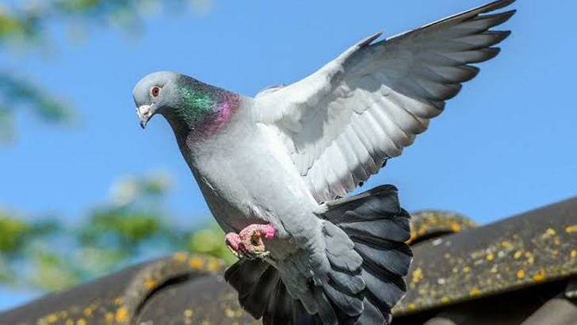
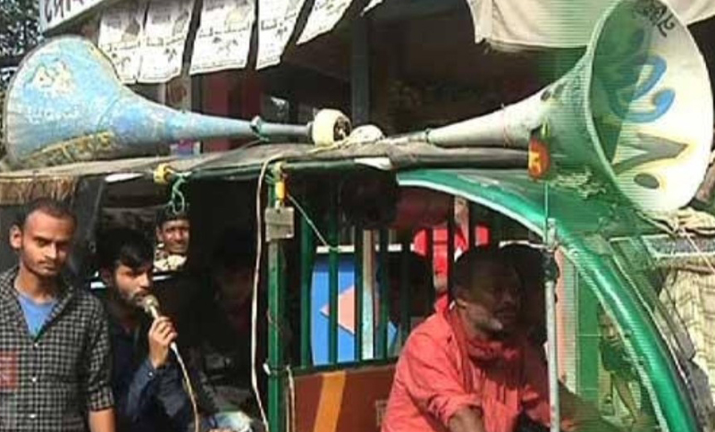
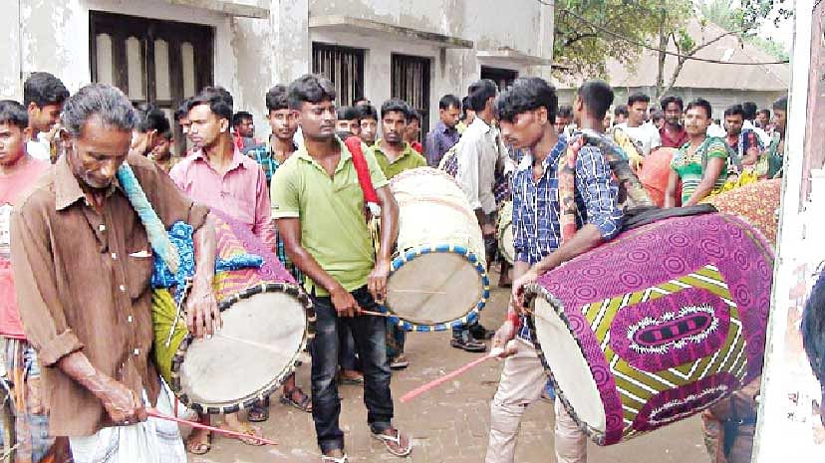
নিচের ছবিগুলো মনোযোগ সহকারে দেখ
কবুতরের মাধ্যমে বার্তা পাঠানো
মাইকে বার্তা প্রচার
ঢোল বাজিয়ে যোগাযোগ
ফোনে কথা বলা
ডাকে চিঠি প্রেরণ

Slide 7
আমাদের আজকের পাঠ
তথ্য ও যোগাযোগ
তথ্য আদান প্রদান
অধ্যায় : 11
পৃষ্ঠা 71-73 (মানুষ খবরের কাগজ – যোগাযোগ করতে পারছ কি ?

Slide 8
তুমি যদি কারো সঙ্গে যোগাযোগ করতে চাও তাহলে কী কর ?
তথ্য সংগ্রহের জন্য আমরা প্রযুক্তি ব্যবহার করি ।তোমরা যদি দূরদেশে বাস করে এমন কাউকে কোনো খবর/ তথ্য পাঠাতে চাও কিংবা তার সঙ্গে যোগাযোগ করতে চাও তাহলে কী কর ? আমাদের আজকের পাঠের মূল প্রশ্ন এটাই । আমরা বিভিন্ন কাজের মাধ্যমে এই প্রশ্নের সমাধান করব ।

Slide 9
প্রযুক্তি ব্যবহার করে আমরা কীভাবে যোগাযোগ করতে পারি ?
যোগাযোগের যন্ত্রপাতি
নিচের দেখানো ছকের মতো তোমাদের খাতায় একটি ছক তৈরি কর ।
অন্যদের সঙ্গে তোমরা কীভাবে যোগাযোগ কর এবং যোগাযোগের জন্য কোন যন্ত্র ব্যবহার তা ছকে লেখ ।
তোমাদের কাজ নিয়ে সহপাঠীদের সাথে আলোচনা কর ।
কীভাবে যোগাযোগ কর | যোগাযোগের জন্য কোন প্রযুক্তি ব্যবহার কর
টেলিফোনে কথা বলা
টেলিফোন , মোবাইল ফোন
ইন্টারনেটের মাধ্যমে ই-মেইল পাঠানো
কম্পিউটার
ইত্যাদি
ইত্যাদি

Slide 10
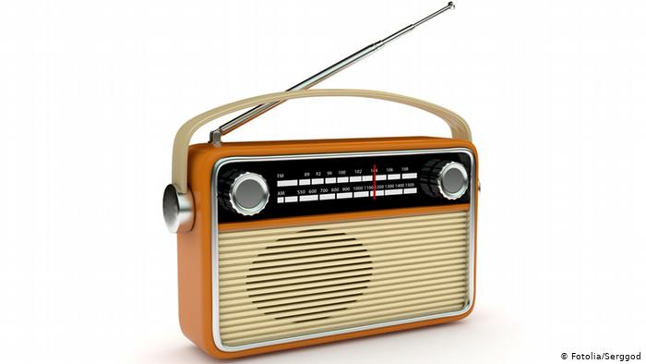
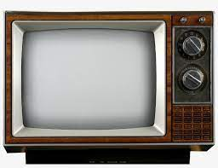
তথ্য আদান প্রদান
মানুষ খবরের কাগজ , বই , রেডিও , টেলিভিশন এবং কম্পিউটার এরকম বিভিন্ন রকমের প্রযুক্তি উদ্ভাবন করেছে । এ সকল প্রযুক্তির মাধ্যমে আমরা তথ্য সংগ্রহ করতে পারি । প্রযুক্তি ব্যবহার করে আমরা মানুষের সঙ্গে যোগাযোগ করতে পারি ।

Slide 11
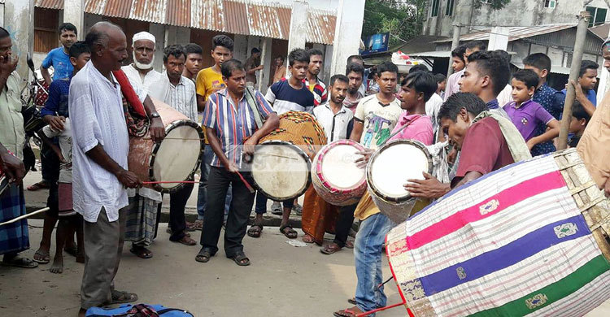
যোগাযোগ কী?
তথ্য আদান – প্রদানের প্রক্রিয়া হলো যোগাযোগ । আমরা নানা ভাবে যোগাযোগ করতে পারি । যেমন – কথা বলা , সংকেত দেখানো , অঙ্গভঙ্গি করা , চিঠি লেখা ইত্যাদি ।
অনেক আগে মানুষ ছবি আঁকা বা কথা বলার মাধ্যমে যোগাযোগ করত ।অনেক দূরে থাকা লোকজনের সঙ্গে নিজে গিয়ে অথবা কাউকে পাঠিয়ে যোগাযোগ করত । কুবতরের সাহায্যে বার্তা পাঠিয়ে , ধোঁয়ার সংকেত দিয়ে বা ঢোল বাজিয়েও যোহাযোগ করা হতো ।

Slide 12
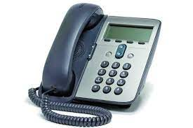
তথ্যের আদান প্রদানের জন্য আমরা এখন প্রযুক্তি ব্যবহার করি । এখন আমরা খুব সহজেই দূরের মানুষের সঙ্গে যোগাযোগ করতে পারি । দূরের কারো সঙ্গে কথা বলার জন্য আমরা টেলিফোনে অথবা মোবাইল ফোন ব্যবহার করি । ইন্টারনেট ব্যবহার করে ই – মেইল তথ্য আদান – প্রদান করি । চিঠি লিখেও লোকজনের সঙ্গে যোগাযোগ করা যায় ।

Slide 13
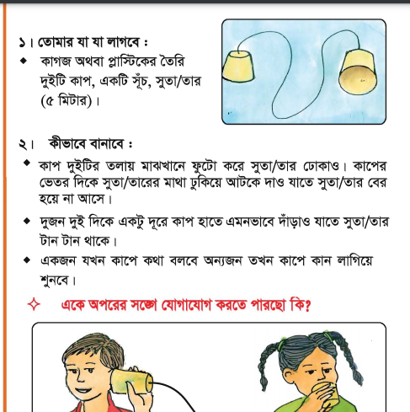
এসো একটা সহজ টেলিফোন বানাই
তোমার যা যা লাগবে :
কাগজ অথবা প্লাস্টিকের তৈরি দুইটি কাপ , একটি সূঁচ ,সুতা / তার (5মিটার)

Slide 14
একক কাজ
যোগাযোগ কী ?

Slide 15
জোড়ায় কাজ
তথ্য আদান প্রদানে কী কী প্রযুক্তি ব্যবহার করা হয় ?

Slide 16
মূল্যায়ন
যোগাযোগ কী ?
প্রাচীনকালে মানুষ কীভাবে যোগাযোগ করত ?
তথ্য আদান প্রদানে কী কী প্রযুক্তি ব্যবহার করা হয় ?
তথ্য আদান প্রদানে প্রযুক্তি ব্যবহারের সুবিধা কী ?

Slide 17
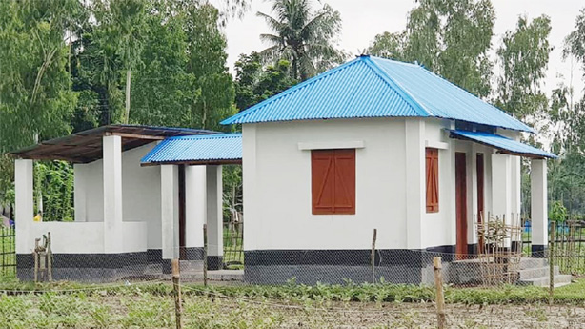
বাড়ির কাজ
যোগাযোগ কী শিখবে ও লিখবে ?
প্রাচীনকালে মানুষ কীভাবে যোগাযোগ করত পাঁচটি বাক্যে লিখবে ?

Slide 18
ধন্যবাদ , ভালো থেকো , সুস্থ থেকো ।

